Slide 1
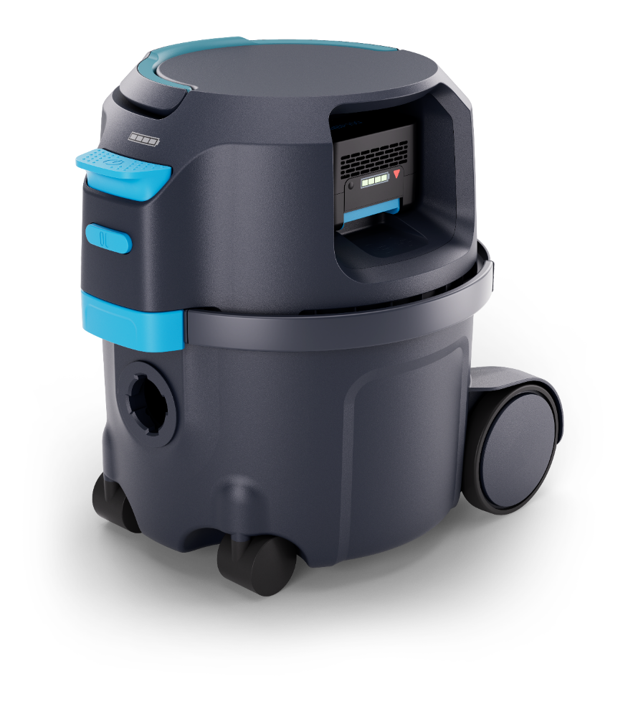
Nilfisk VP500 Aspiradores de poeiras comerciais Apresentação

Slide 2
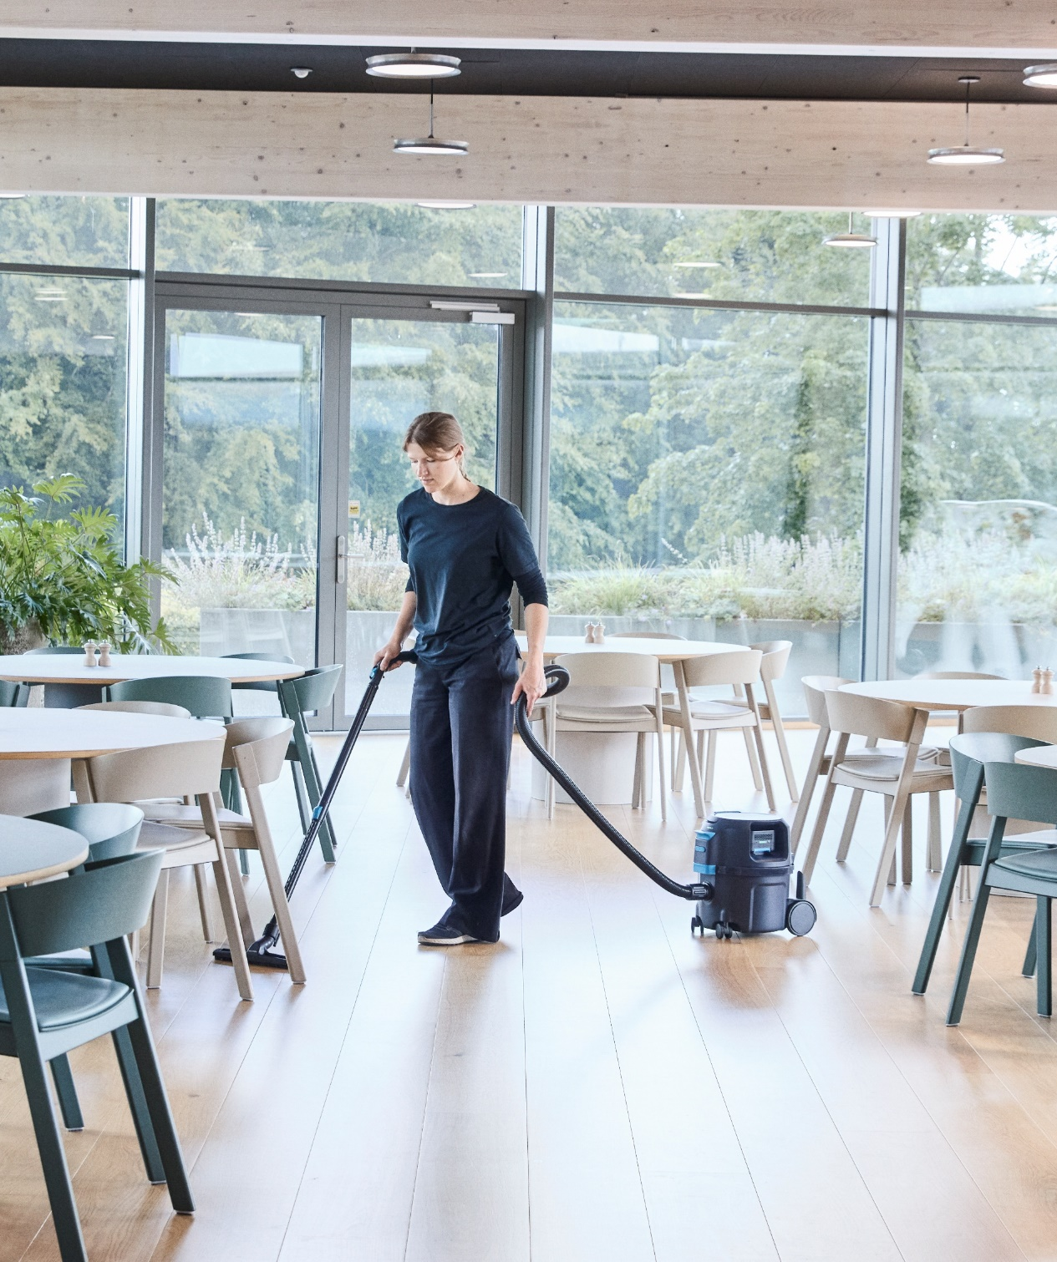
Agenda
1
Enquadramento e VP
2
Segmento alvo
3
Aspirador a bateria novo
4
Principais pontos de venda
5
Venda de valor – Sem confusão de fios
6
Outros

Slide 3
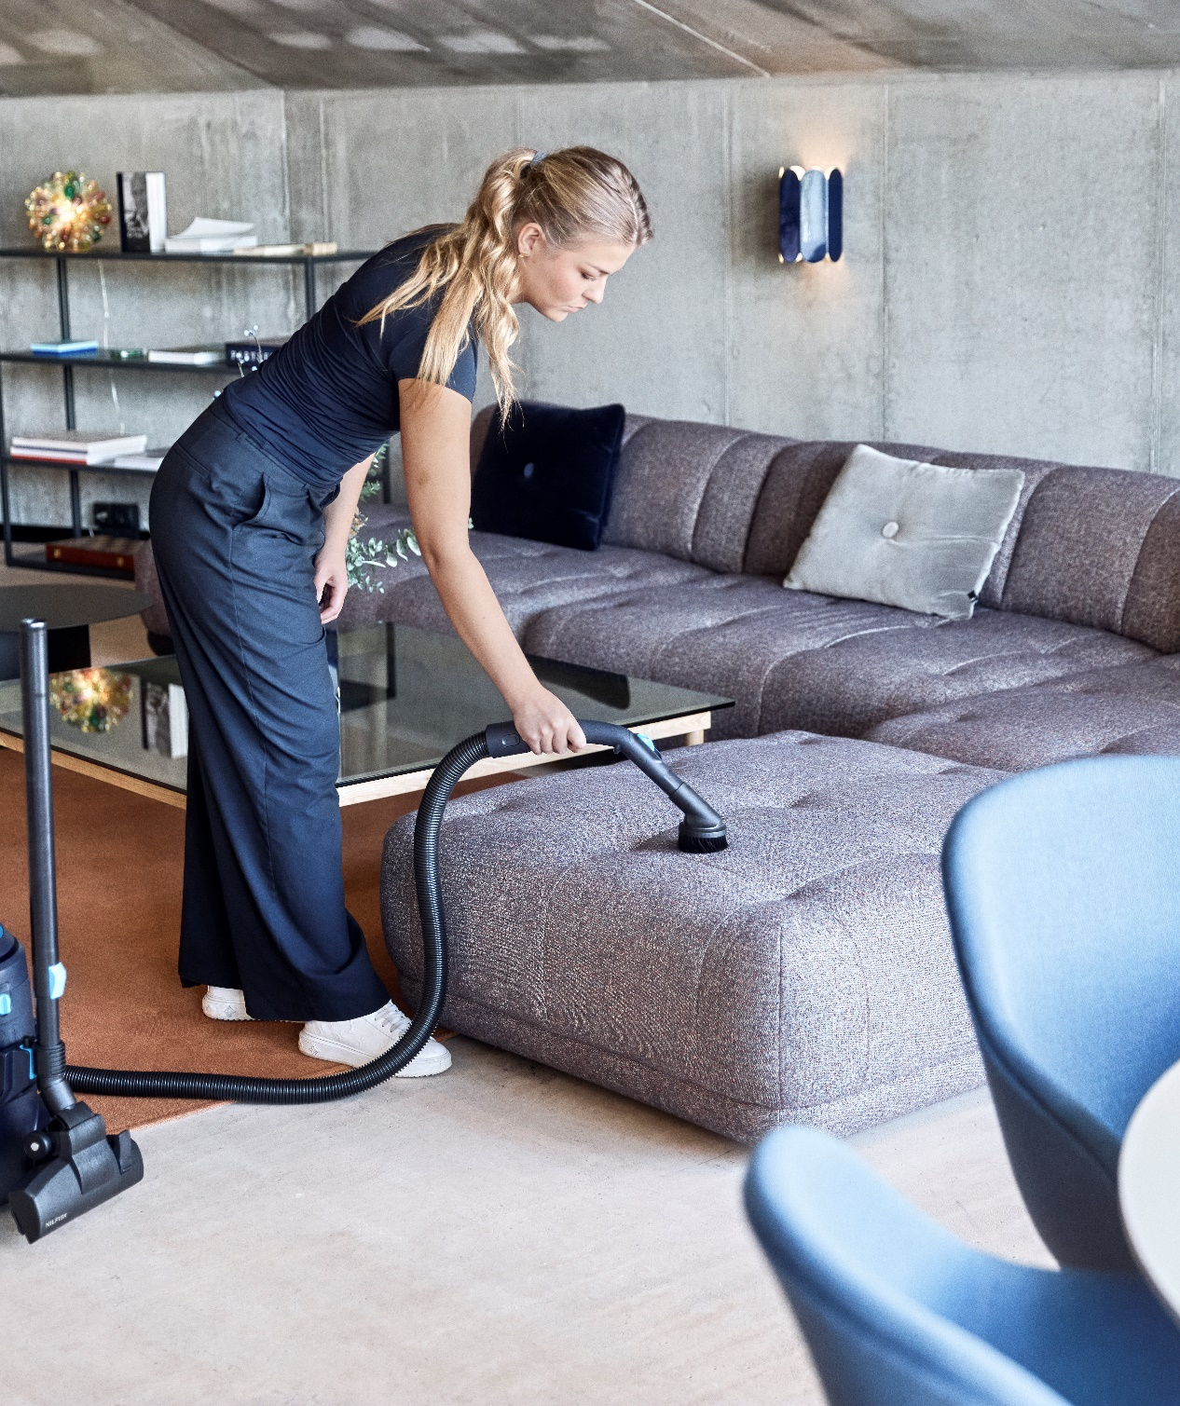
Agenda
1
Enquadramento e VP
2
Segmento alvo
3
Aspirador a bateria novo
4
Principais pontos de venda
5
Venda de valor – Sem confusão de fios
6
Outros

Slide 4
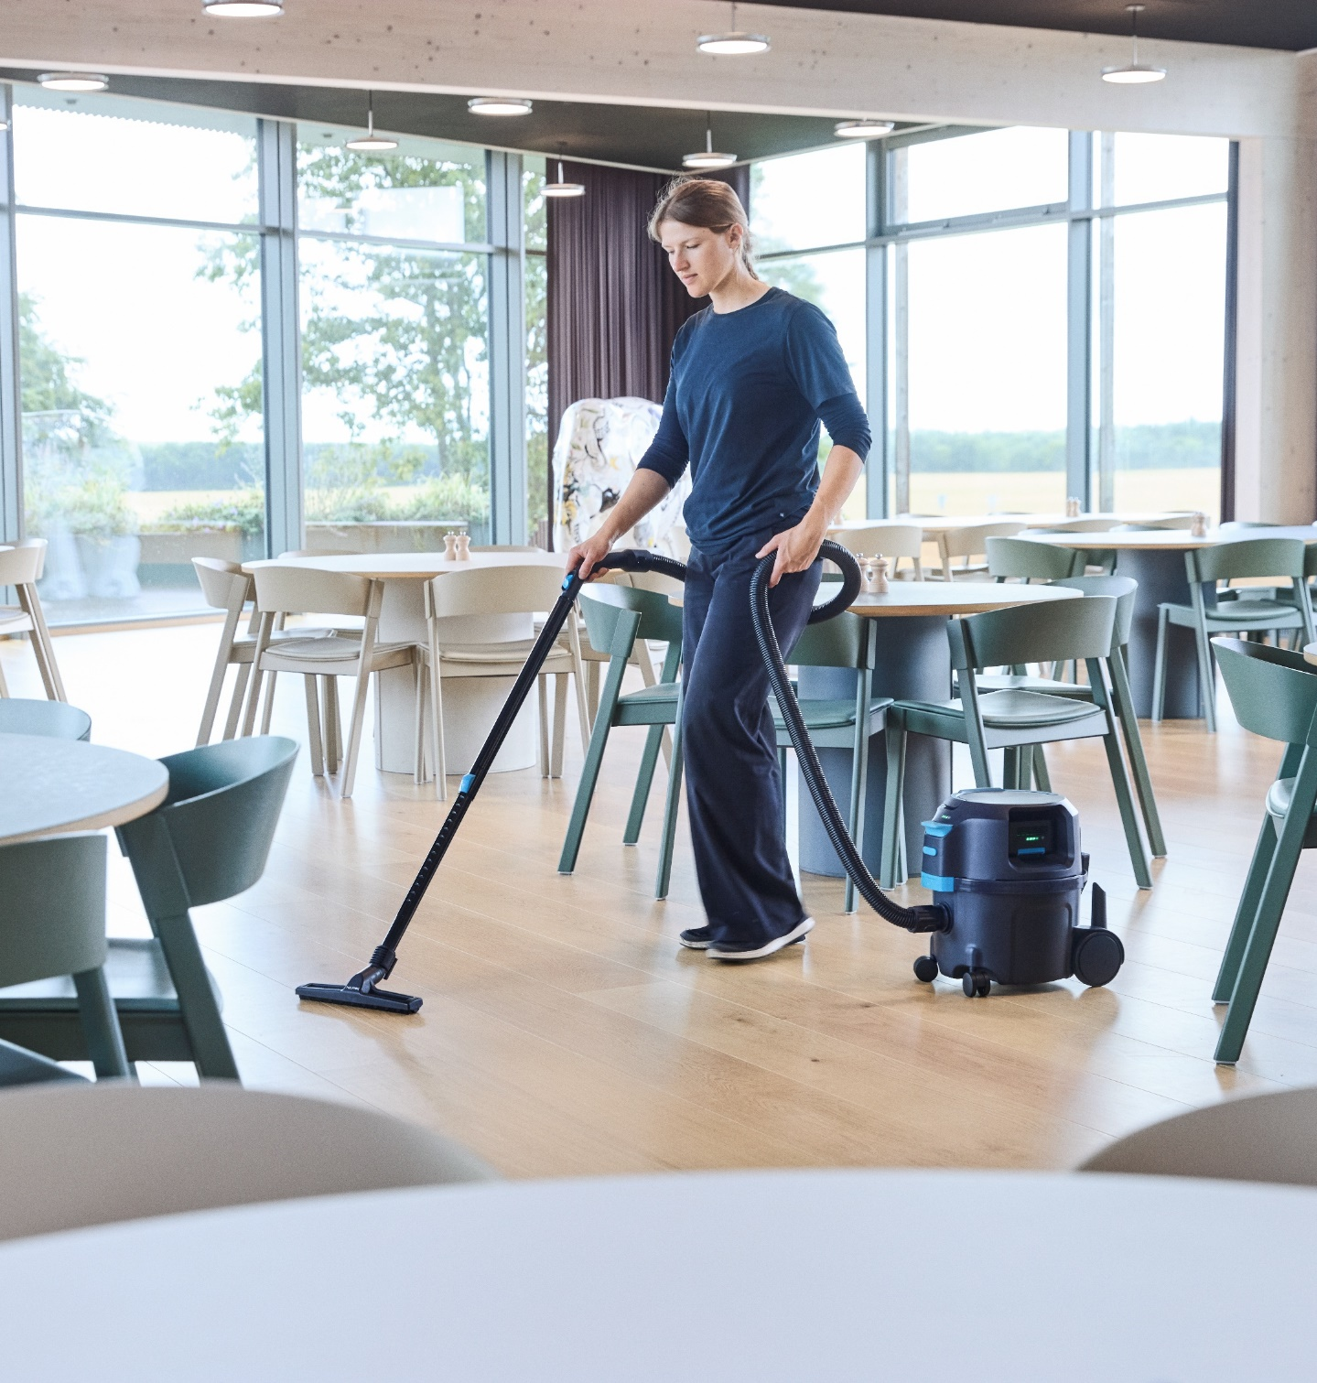
1 | Enquadramento
VP500
Como parte da segunda fase da renovação do portefólio de aspiradores de pó compactos, uma extensão da série e da identidade visual do VP300, apresentamos o novo Nilfisk VP500.
Um aspirador de poeiras comercial sem fios com o objetivo de ser um ator significativo na classe compacta alimentada a bateria. A unidade anterior da Nilfisk apresentava deficiências em vários parâmetros: custo, desempenho, tamanho, peso. Aqui, encontrará uma potência revolucionária combinada com uma base que oferece uma verdadeira vantagem competitiva.
VP500
Liberdade elevada a outro nível – apesar da bateria e da grande capacidade prática de enchimento em relação ao tamanho, é extremamente compacto e leve.
Entre os aspiradores sem fios mais silenciosos da sua classe – mas também dos mais eficientes
Utilização intuitiva com interface de utilizador realçada – inspeção rápida e em tempo real do nível da bateria (parte frontal da máquina)
Bateria com carregamento rápido e pronta para troca a quente, para uma utilização contínua
Com este fenómeno sem fios, complementa de forma notável a gama de aspiradores comerciais de aspiradores de pó compactos da Nilfisk.

Slide 5

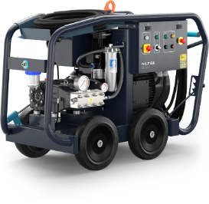
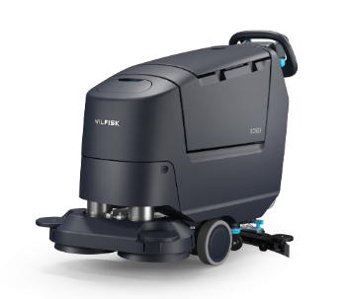
1 | Enquadramento – Marca e Design
Estratégia de cor profissional NextGen
Cor do corpo do produto primário
Esta é a cor do produto principal a utilizar em todas as peças principais.
Novo profissional (PBLS)
Cores e proporções do produto
Cor relativa à ergonomia/às características
Uma cor para destacar áreas ergonómicas (por exemplo, a pega) e características específicas do produto e os USP.
Cor operacional do ponto de contacto do utilizador
Interruptores, botões, tampas, pegas. Qualquer peça nesta cor destina-se à interação durante o funcionamento eficaz da máquina.
Cor relativa à segurança/assistência
Todas as peças nesta cor indicam elementos de segurança (p. ex., cabos de carregamento, botões de marcha-atrás) e pontos de assistência.
A nova paleta profissional CMF foi amplamente investigada, desenvolvida e testada – suporta uma utilização intuitiva.

Slide 6

1 | VP e casa de mensagens
Apenas para uso interno
Temas de mensagens: | Produtividade e utilização sem fios | Economia de custos | Segurança e conforto integrados
Declarações de valor: | Experimente uma simplicidade de nível superior. Desde a liberdade sem fios até ao design intuitivo e leve, cada detalhe foi pensado para tornar a limpeza mais rápida, fácil e eficiente sem esforço, logo desde a primeira utilização. | Construído para oferecer valor a longo prazo, este aspirador a bateria proporciona uma aspiração potente, um desempenho energeticamente eficiente e um design de baixa manutenção, eliminando os problemas com cabos e reduzindo ao mesmo tempo a mão-de-obra, o down-time e os custos operacionais. | Concebido tendo em mente o conforto e a segurança do operador, este aspirador ergonómico e sem fios reduz o esforço físico e elimina os riscos de tropeçar, tornando a limpeza diária mais segura, fácil e eficiente em qualquer ambiente.
Pontos favoráveis: | Sem fios, operado a bateria – melhora a mobilidade, a facilidade de utilização e reduz o tempo de configuração Bateria fácil de trocar – limpeza contínua, assegurando o tempo de funcionamento Indicador da bateria (LED) – estado da bateria claro e em tempo real, para uma monitorização rápida Design leve – aspirador 5 kg; bateria apenas 1,8 kg Compacto e ágil – ideal para espaços apertados e transporte fácil Pontos de contacto codificados por cores – orientação intuitiva para uma operação mais rápida, mesmo para utilizadores iniciantes Interruptor de alimentação acionado com o pé – simplifica o arranque/paragem, não é necessário debruçar-se Manobrabilidade suave – reduz a fadiga, suporta a utilização em turnos longos Controlos simplificados – transições rápidas de tarefas, formação mínima necessária | Eficiência sem fios – sem alterações nas tomadas ou configuração de cabos, economizando tempo por tarefa Elevado desempenho de aspiração – a poderosa captura de sujidade e poeira reduz a necessidade de repetir a limpeza O filtro HEPA certificado captura até 99.995% (HEPA 14) e HEPA 13 99,95% de todas as partículas – a substituição sem ferramentas mantém o desempenho e a qualidade do ar interior Uma das melhores capacidades efetivas da sua classe – reduz as trocas de sacos, poupando tempo e reduzindo os custos de fornecimento Design durável com pré-filtro – prolonga a vida útil do aspirador e reduz o desgaste dos componentes Peças partilhadas com o Nilfisk VP300/VP400 – simplifica o inventário e reduz os custos com peças sobresselentes Manutenção sem ferramentas – o acesso rápido ao filtro e ao rolo de escovas reduz o tempo de trabalho Bateria de carregamento rápido – tempo de resposta mais rápido entre utilizações Sistema de bateria energeticamente eficiente – otimizado para um tempo de funcionamento prolongado, utilização de energia reduzida e menor impacto ambiental Uma unidade sem fios, muitas áreas – a utilização versátil reduz as necessidades de equipamento Sem fios = menos reparações – sem fios danificados ou down-time de substituição Mecânica simplificada – menos peças móveis = menos avarias | Sem fios, sem tropeços – mais seguro para a equipa, especialmente em ambientes movimentados Sem ser preciso procurar tomadas – operação contínua, menos interrupções nas tarefas Leve e ergonómico – reduz o esforço ao levantar e manusear Pega e transporte confortáveis – a pega, as extremidades curvas e os mecanismos de bloqueio melhoram o controlo Interruptor acionado com o pé – reduz a tensão nas costas causada pela flexão Armazenamento de ferramentas a bordo – acessórios sempre ao alcance Acesso sem ferramentas a sacos e filtros – manutenção rápida e sem problemas Limpeza rápida e flexível – ideal para tarefas em movimento ou durante o dia Aspiração consistente – as verificações fáceis do filtro garantem um desempenho fiável
Proposta de valor:
Uma nova fórmula para a simplicidade
O seu sucesso está no centro das nossas soluções. A nossa nova gama de aspiradores de pó compactos foi concebida para ser simples, potente e cómoda, ajudando os operadores a trabalharem da forma mais confortável e eficiente possível, para que a sua equipa prospere e o seu negócio tenha sucesso.
6

Slide 7
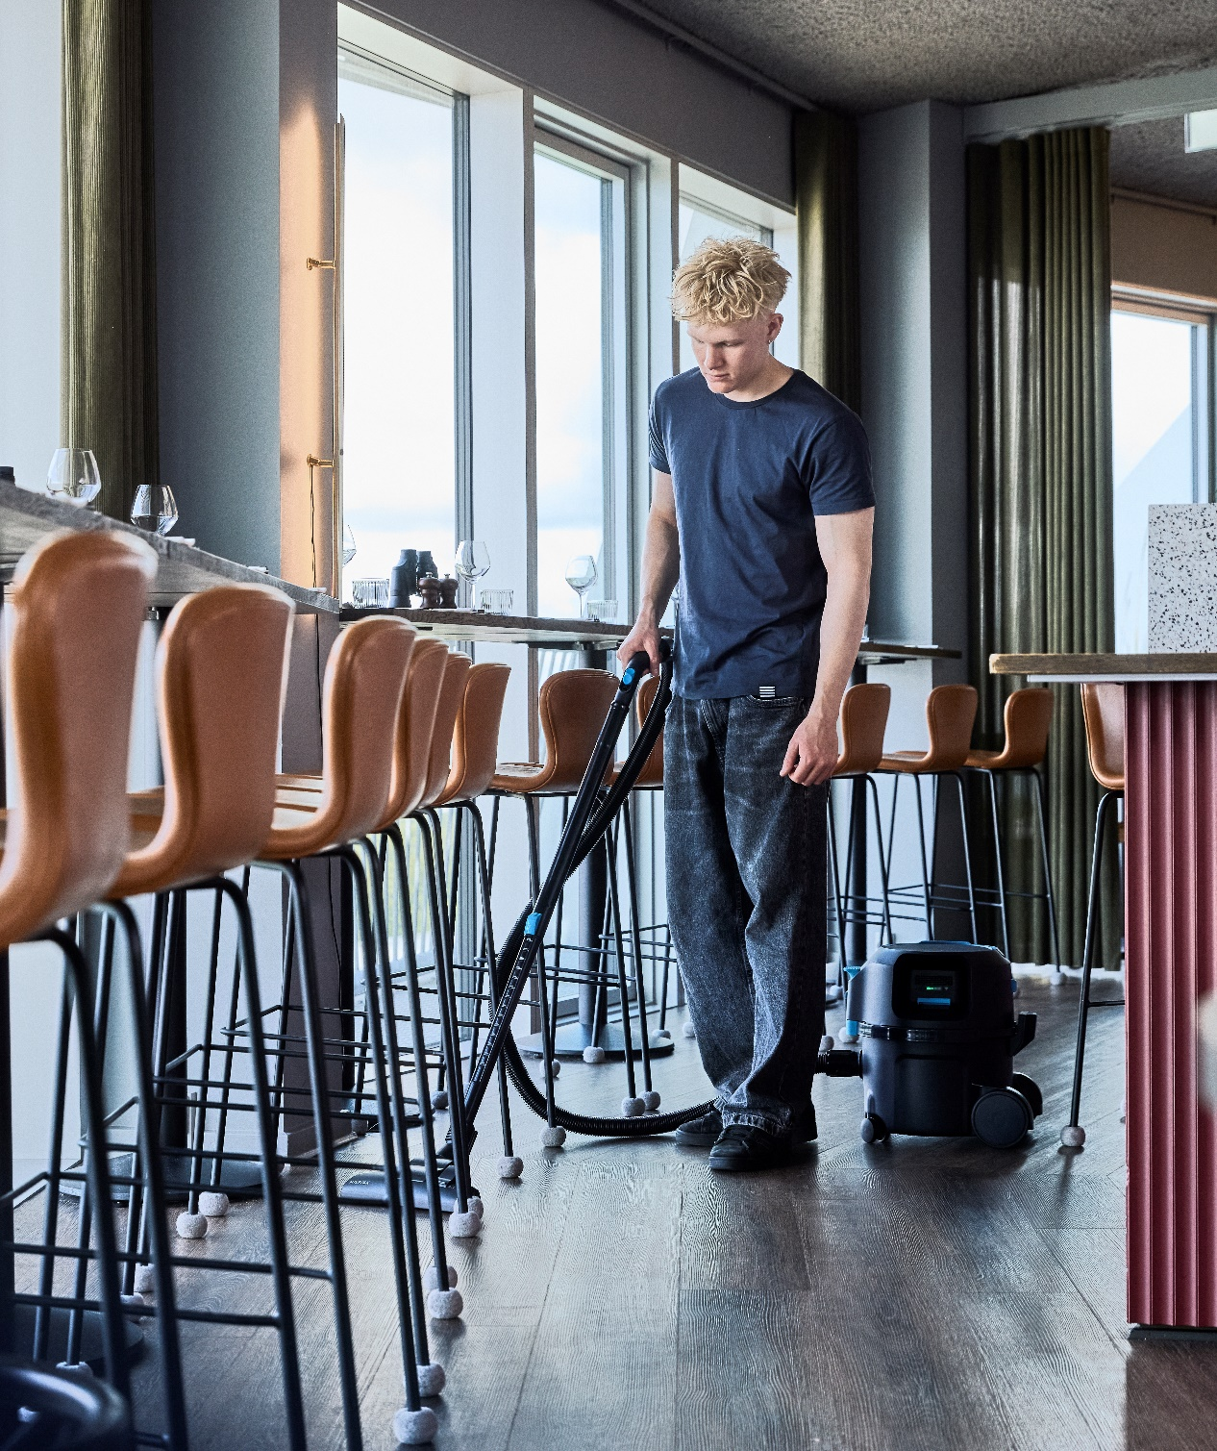
Agenda
1
Enquadramento e VP
2
Segmento alvo
3
Aspirador a bateria novo
4
Principais pontos de venda
5
Venda de valor – Sem confusão de fios
6
Outros

Slide 8






2 | Segmento alvo
Informações/necessidades em destaque
Desejo geral de melhoria dos modelos apresentados (por exemplo, sem fios)
O mercado em geral enfrenta desafios/perda de tempo, →aumentando a atenção para os produtos sem fios
Atuais modelos demasiado pesados e grandes (VP600 B)
O tamanho e o peso são essenciais
Melhor desempenho sem fios (o VP600 B era muito fraco)
Melhores preços nos modelos a bateria (o VP600 B era demasiado caro)
Utilizadores simples (realizam o trabalho), produtos nem sempre intuitivos →Simplicidade e uso intuitivo
Dificuldade e tempo necessário para mudar o HEPA (por exemplo, VP600 B)
Pontos de contacto diários não ergonómicos atualmente (pega, extremidade dobrada, etc.)
A capacidade de reparação dos acessórios está longe de ser excelente (mangueira com extremidade dobrada)
Apenas para uso interno
CC&I | Fatores identificados e necessidades em destaque
Clientes principais – CC&I
Principais fatores gerais e áreas de foco para a gama
Eficiência e fiabilidade no trabalho
Fatores
O tempo é um desafio constante para as empresas (custos de mão-de-obra) e as empresas de limpeza (fazer o trabalho). É necessário otimizar o desempenho/eficiência de tempo. Reparação/assistência fácil – a durabilidade, o custo total de propriedade (TCO) estão sempre na ordem do dia no segmento CC&I.
Foco principal
Garantir o máximo tempo de funcionamento possível
Características que apoiam a poupança de tempo, a comodidade e a produtividade
Utilização intuitiva – pontos de contacto claros e simplicidade visual
Fácil substituição de consumíveis e peças sobresselentes
Sem cabos
Fatores
Sem fios = reduzir o risco relacionado com o down-time (menos limpeza/interrupções no negócio)
Máxima liberdade de movimentos
Otimizar o fluxo e o tempo de limpeza maior tempo de funcionamento/limpeza → custo economizado
Segurança para pessoas e instalações
Foco principal
Portabilidade – Atenção ao peso
Versatilidade – Parte do sistema de baterias, permitindo a intermutabilidade
Acessibilidade – Manter os custos a um nível razoável (aceitável um pouco mais elevado do que o previsto, mas não níveis astronómicos)
Disponibilidade – Capacidade de substituição rápida
Conforto, saúde e segurança do operador
Fatores
Cumprimento de regulamentos de saúde e segurança mais rigorosos
Perante a escassez de mão-de-obra e a elevada rotatividade de pessoal, o ambiente de trabalho torna-se cada vez mais uma área-chave para atrair e reter colaboradores
Muitos profissionais de limpeza consideram que o manuseamento/transporte de aspiradores é um esforço físico
Foco principal
Ergonomia melhorada
Esforço reduzido
Redução de peso
Sustentabilidade
Fatores
Crescente importância do posicionamento/sustentabilidade da limpeza ecológica como critério de negócio, especialmente para CC de média e grande dimensão.
Foco principal
Maior vida útil do produto através de maior durabilidade e facilidade de reparação/substituição de peças e consumíveis
Eficiência energética melhorada
Conteúdo reciclado

Slide 9
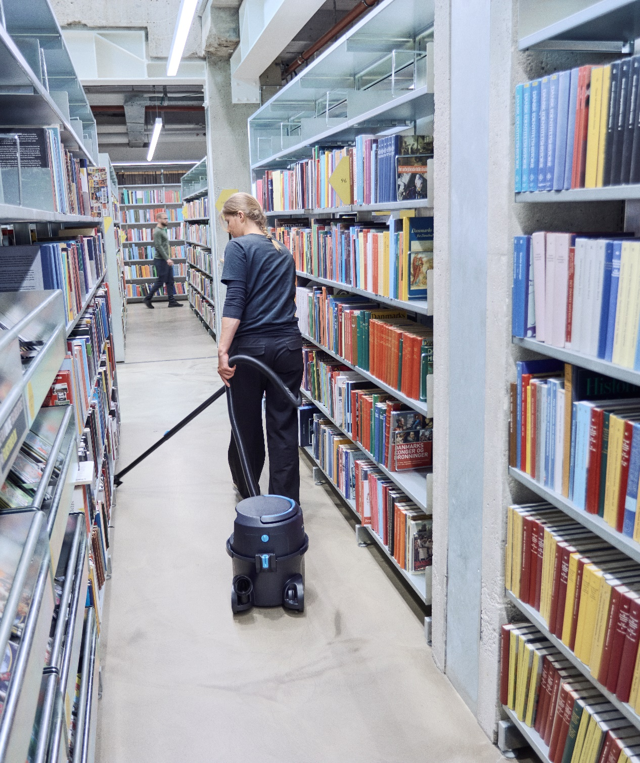
Agenda
1
Enquadramento e VP
2
Segmento alvo
3
Aspirador a bateria novo
4
Principais pontos de venda
5
Venda de valor – Sem confusão de fios
6
Outros

Slide 10
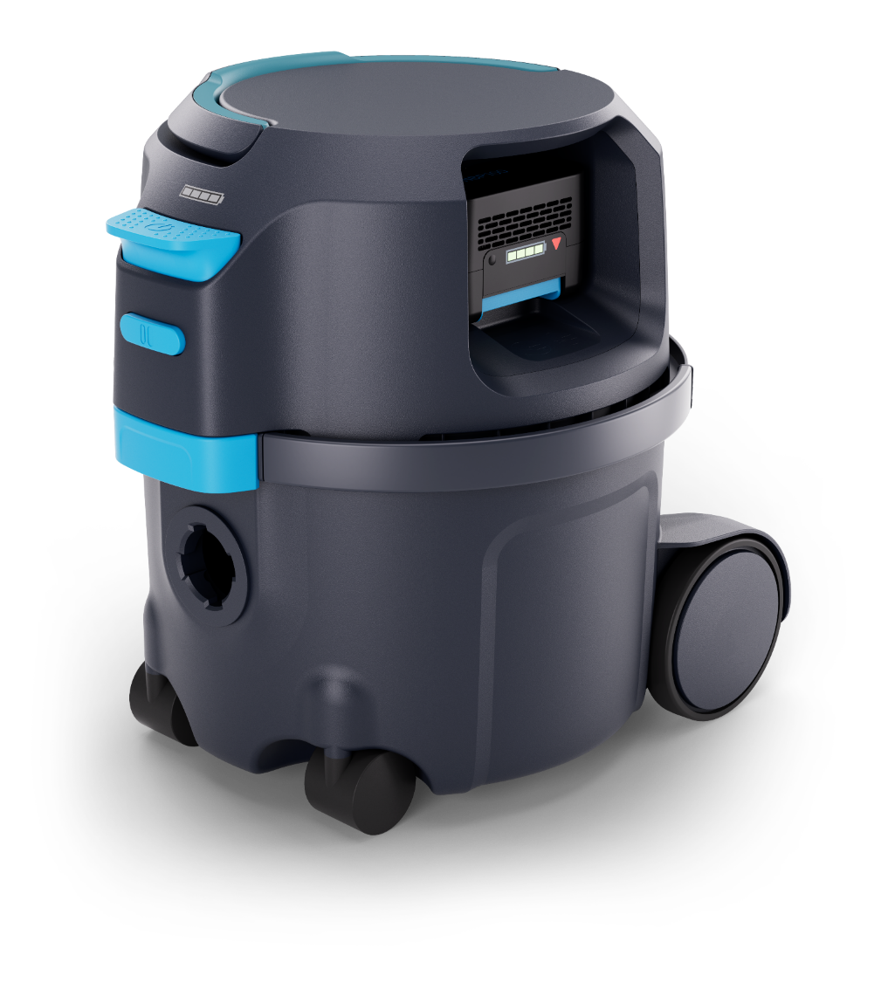
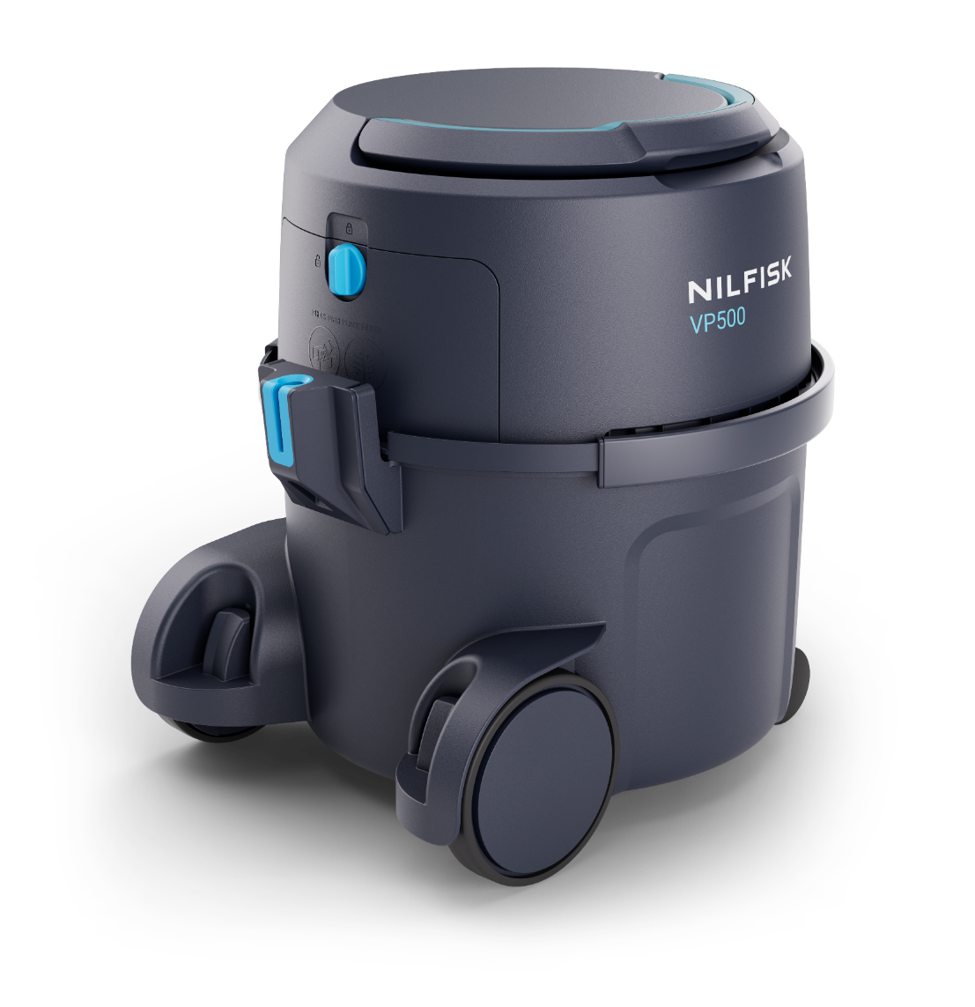
3 | Novo aspirador a bateria
VP500 – Aspirador de pó sem fios comercial | Compacto, leve e moderno

Slide 11

3 | Novo aspirador a bateria
Destaques do VP500
Maior facilidade de assistência
Filtro; acesso fácil e SEM ferramentas
Desempenho/eficiência/durabilidade
Desempenho de limpeza melhorado apesar da redução do consumo de energia
Aspiração +50% em alguns parâmetros apesar de reduzir a energia em -20%
→ toda a estrutura, motor sem escovas altamente eficiente, vedações, acessórios, etc.
Entre os melhores níveis sonoros da sua classe
Reduzido em 4 dB (standards oficiais de teste)
Maior durabilidade e utilização diária possível
Pré-filtro de tamanho adequado e uma das melhores capacidades de enchimento efetivo entre os aspiradores profissionais sem fios
Melhoria da experiência do utilizador/comodidade
Peso reduzido – extraordinariamente (menos 3 kg, incl. bateria e máquina vs. VP600 B)
Dimensões compactas
Troca a quente rápida da bateria – e pontos de contacto destacados
Pontos de contacto ergonómicos (pega, extremidade dobrada, trinco)
Interruptor de alimentação grande e durável
Guia de ícones e ilustrações (áreas da bateria, porta do filtro principal, pré-filtro, etc.)
Reparação/substituição fácil da mangueira
Design moderno
Parte da "série" VP300
Conteúdo da embalagem melhorado (argumentos de venda)
Kits de manutenção/assistência
Normal (5x sacos de papel, 1x HEPA, 1x filtro do motor)
Plus (20x sacos de papel, 1x HEPA, 1x filtro do motor)
395 mm/ 15,55 pol.
340 mm/ 13,38 pol.
398 mm/
15,66 pol.

Slide 12
3 | Novo aspirador a bateria
Especificações técnicas da gama VP500
 | Variante do país |  |  | GLOBAL |  | EU/UK |  |  |  | APAC |  |  | US
 | Número do artigo |  |  | 107421191 |  | 107422302 | 107422316 | 107422320 |  | 107422321 | 107422322 |  | 107422323 | 107422324
 | Descrição | Nota |  | Apenas máquina VP500 R H |  | VP500 R H BP EU/UK | VP500 R H BP+ EU/UK | VP500 R H 2BP EU/UK |  | VP500 R H BP AU/CN/JP | VP500 R H BP+ AU/CN/JP |  | VP500 R H BP US/CA | VP500 R H BP+ US/CA
Dados técnicos
Tensão/frequência | V/Hz |  |  | 36/50-60 |  | 36/50-60 | 36/50-60 | 36/50-60 |  | 36/50-60 | 36/50-60 |  | 36/50-60 | 36/50-60
Classe de proteção/Proteção IP |  |  |  | II/IP20 |  | II/IP20 | II/IP20 | II/IP20 |  | II/IP20 | II/IP20 |  | II/IP20 | II/IP20
Potência nominal | W |  |  | 500 |  | 500 | 500 | 500 |  | 500 | 500 |  | 500 | 500
Fluxo de ar (máx.) | l/s |  |  | 40 |  | 40 | 40 | 40 |  | 40 | 40 |  | 40 | 40
Fluxo de ar (extremidade do tubo) | l/s |  |  | 29 |  | 29 | 29 | 29 |  | 29 | 29 |  | 29 | 29
Aspiração (com bocal) | kPa |  |  | 21 |  | 21 | 21 | 21 |  | 21 | 21 |  | 21 | 21
Potência de sucção (na extremidade do tubo) | W |  |  | 190 |  | 190 | 190 | 190 |  | 190 | 190 |  | 190 | 190
Nível sonoro 2 m | dB(A) | Som na posição de trabalho/ operação; distância de 2 m |  | 52 |  | 52 | 52 | 52 |  | 52 | 52 |  | 52 | 52
Nível de pressão sonora a 1 m (IEC 60335-2-69) | dB(A) |  |  | 57 |  | 57 | 57 | 57 |  | 57 | 57 |  | 57 | 57
Tempo de funcionamento até NBP60/NBP100 (modo Eco) | min |  |  | 55/90 |  | 55/90 | 55/90 | 55/90 |  | 55/90 | 55/90 |  | 55/90 | 55/90
Capacidade | L |  |  | 10 |  | 10 | 10 | 10 |  | 10 | 10 |  | 10 | 10
Tipo do filtro principal |  |  |  | HEPA 13 |  | HEPA 13 | HEPA 13 | HEPA 13 |  | HEPA 13 | HEPA 13 |  | HEPA 13 | HEPA 13
Área do filtro principal | cm² |  |  | 2400 |  | 2400 | 2400 | 2400 |  | 2400 | 2400 |  | 2400 | 2400
Peso (máquina) | Kg | apenas máquina |  | 5 |  | 5 | 5 | 5 |  | 5 | 5 |  | 5 | 5
Dimensões (CxLXA) | mm |  |  | 398x340x395 |  | 398x340x395 | 398x340x395 | 398x340x395 |  | 398x340x395 | 398x340x395 |  | 398x340x395 | 398x340x395
Características
Cabo amovível
Sem cabos |  |  |  | I |  | I | I | I |  | I | I |  | I | I
Filtração HEPA |  |  |  | I |  | I | I | I |  | l | l |  | I | I
Material reciclado |  |  |  | I |  | I | I | I |  | I | I |  | I | I
Sistema de enrolamento durável
Modo Silencioso |  | (Velocidade dupla) |  | I |  | I | I | I |  | I | I |  | I | I
Carregamento rápido
Estacionamento do tubo |  |  |  | I |  | I | I | I |  | I | I |  | I | I
Armazenamento de ferramentas |  |  |  | I |  | I | I | I |  | I | I |  | I | I
Pega ergonómica |  |  |  | I |  | I | I | I |  | I | I |  | I | I
Extremidade dobrada ergonómica |  |  |  | I |  | I | I | I |  | I | I |  | I | I
Extremidade dobrada ergonómica+ |  | 2k/sobremolde macio
Sacos para poeira |  |  |  | 1-P |  | 1-P | 1-P | 1-P |  | 1-P | 1-P |  | 1-P | 1-P

Slide 13
3 | Novo aspirador a bateria
Configuração da gama VP500 | Como estão equipadas as máquinas
 | Variante do país |  |  | GLOBAL |  | EU/UK |  |  |  | APAC |  |  | US
 | Número do artigo |  |  | 107421191 |  | 107422302 | 107422316 | 107422320 |  | 107422321 | 107422322 |  | 107422323 | 107422324
 | Descrição | Nota |  | Apenas máquina VP500 R H |  | VP500 R H BP EU/UK | VP500 R H BP+ EU/UK | VP500 R H 2BP EU/UK |  | VP500 R H BP AU/CN/JP | VP500 R H BP+ AU/CN/JP |  | VP500 R H BP US/CA | VP500 R H BP+ US/CA
Acessórios
Tubos
Tubo de extensão em aço D32 – Preto | 140 8246 040
Tubo de extensão em alumínio – Preto | 107421471
Tubo telescópico em alumínio – Preto/Azul | 107421463 |  |  | I |  | I | I | I |  | I | I |  | I | I
Tubo de extensão em aço 450 mm (curto) | 140 8246 050
Mangueira e extremidade dobrada
Mangueira com conectores D32 | 107421449
Mangueira CPL com extremidade dobrada D32 | 107421450 |  |  | I |  | I | I | I |  | I | I |  | I | I
Mangueira CPL com extremidade dobrada PREM D32 | 107421451
Extremidade dobrada | 107421446
Extremidade dobrada PREM | 107421445
Bocais para pavimentos
Bocal multissuperfície | 140 6700 540 |  |  | I |  | I | I | I
Bocal combinado RD295P W.CLIP | 107417790
Bocal combinado RD295 | 140 8492 520 |  |  |  |  |  |  |  |  | I | I |  | I | I
Bocal combinado RD277 | 107411677 |  |  |  |  | I | I | I
Bocal combinado JP | 107405141
Filtros e sacos
Filtro HEPA 13 | 147 1250 600 |  |  | I |  | I | I | I |  | I | I |  | I | I
Filtro HEPA 14 | 107421443
Filtro standard | 107421444
Pré-filtro de saco | 147 1432 500 |  |  | I |  | I | I | I |  | I | I |  | I | I
Filtro do motor | 147 0670 000 |  |  | I |  | I | I | I |  | I | I |  | I | I
Saco do pó de velo 10-P | 82367820
Saco do pó em papel 5-P | 82367810
Saco do pó em papel 10-P | 140 8618 000
Saco do pó reutilizável 1-P (pano) | 22251800
Kit de manutenção VP300/400/500/700 – Normal | 107421454
Kit de manutenção VP300/400/500/700 – Plus | 107421455
Outros acessórios
Escova redonda | 140 8244 500 |  |  | I |  | I | I | I |  | I | I |  | I | I
Bocal para cantos | 147 0146 500 |  |  |  |  |  |  |  |  | I | I |  | I | I
Bocal HF Premium 350 mm | 107413080
Bocal HF Premium 495 mm | 107413081
Ranhura do radiador | 81530400
Bateria e carregador
NBP60 36 V Li – Bateria compacta 6 Ah | 106479020 |  |  |  |  | I |  | I (x2) |  | I |  |  | I
NBP100 36V Li – Bateria compacta 10 Ah | 106479021 |  |  |  |  |  | I |  |  |  | I |  |  | I
Carregador rápido NBC215 36V – Sem fio | 106476050 |  |  |  |  | I | I | I |  | I | I |  | I | I
Cabo de carregamento EU | 107424752 | Comprimento de 1 m |  |  |  | I | I | I
Cabo de carregamento UK | 107424753 | Comprimento de 1 m |  |  |  | I | I | I
Cabo de carregamento AU | 107424754 | Comprimento de 1 m |  |  |  |  |  |  |  | I | I
Cabo de carregamento CN | 107424755 | Comprimento de 1 m |  |  |  |  |  |  |  | I | I
Cabo de carregamento JP | 107424756 | Comprimento de 1 m |  |  |  |  |  |  |  | I | I
Cabo de carregamento US | 107424757 | Comprimento de 1 m |  |  |  |  |  |  |  |  |  |  | I | I

Slide 14
3 | Novo aspirador a bateria
Detalhes de nomenclatura no sistema
Nova gama de aspiradores comerciais
Aspirador de pó compacto
"Série" VP300 Lançamento
VP300 (cabo manual) Fev. 2025
VP400 (enrolamento do cabo da pega) Fev. 2025
VP500 (bateria) * Dez. 2025
VP700 (cabo manual) Dez. 2025
Detalhes de nomenclatura* Se não fizer parte do nome
R Material reciclado** Material normal
HEPA / H Filtragem HEPA (H13 ou H14) Filtro de espuma/standard
Basic Cabo fixo Cabo amovível
X EXtra comprimento do cabo (ex.: 15 m) cabo de 10 m
E E xt., tubos alumínio Ext. tubos aço
T Telescópico, tubo alu. Ext., tubos aço
C Combinado, bocal Bocal multissuperfície
P Premium, 2K extremidade dobrada Básico, extremidade dobrada
S2 Função 2 velocidades*
BP Bateria 6 Ah + carregador incluído
BP+ Bateria 10 Ah + carregador incluído
** Os acessórios e a função de velocidade não fazem parte do nome de marketing dos modelos de máquinas a bateria (foco principal na configuração da bateria), mas a velocidade dupla está visível no nome da placa de identificação. Todos os VP500 são de 2 velocidades standard ** Todos os VP500 são reciclados com a mesma % que o VP300 (38%)

Slide 15
Agenda
1
Enquadramento e VP
2
Segmento alvo
3
Aspirador a bateria novo
4
Principais pontos de venda
5
Venda de valor – Sem confusão de fios
6
Outros

Slide 16

4 | Características do VP500
Antigo vs. Novo (VP500 atualizado = área cinzenta escura)
Característica | VP600 B | VP500 (Novo)
Pára-choques da máquina | • | •
Interruptor de alimentação robusto, acionado com o pé | • | •
Posição de estacionamento do tubo | • | •
Filtro HEPA | • | •
Armazenamento de acessórios | • | •
Compacto e leve (menor pegada e muito mais leve) |  | •
Nova série de baterias leves e compactas |  | •
Pré-filtro (durabilidade e garante um desempenho mais prolongado) (aspiração – filtragem) |  | •
Acesso/substituição do filtro HEPA sem ferramentas |  | •
Interface LED em tempo real na máquina (capacidade da bateria) |  | •
Pega ergonómica + fecho ergonómico |  | •
Pontos de contacto em destaque |  | •
Aparência comercial/profissional |  | •
Várias peças partilhadas com o VP300/400 |  | •
VP600 a bateria
VP500

Slide 17
4 | Características do VP500
Principais pontos de venda
Design compacto e leve
Aspirador profissional sem fios leve - Um dos mais leves da sua categoria; ágil e que diminui o esforço
Elevado desempenho - nível de aspirador quase com fios Limpeza potente sem fios; entre os melhores da sua classe
Nível sonoro de baixa qualidade
Melhor nível sonoro dos aspiradores compactos sem fios, juntamente com modos suaves de arranque e rampa de velocidade – quase meditativo
Sistema de Gestão de Bateria (BMS) integrado
Sistema de proteção da bateria que controla tensões, temperaturas, etc.
Pontos de contacto destacados coloridos
A interface de utilizador intuitiva garante uma operação contínua
Indicadores do nível da bateria EM TEMPO REAL
4 LED indicam o estado imediato com apenas um olhar
Filtro HEPA certificado
Verificações e substituições rápidas e sem ferramentas,
garantindo a qualidade ideal do ar e poupando tempo
As mesmas interfaces em todos os aspiradores
Sacos, filtros, acessórios partilhados com a série VP300
Carregamento rápido e troca a quente, para uma utilização contínua e ininterrupta Carregamento total em apenas 60 min*
Liberdade sem fios e pegada reduzida
Manter a limpeza sem limites – Permitindo mobilidade e eficiência a novos níveis; ideal para espaços confinados
* Aprox. 90% da capacidade da bateria

Slide 18
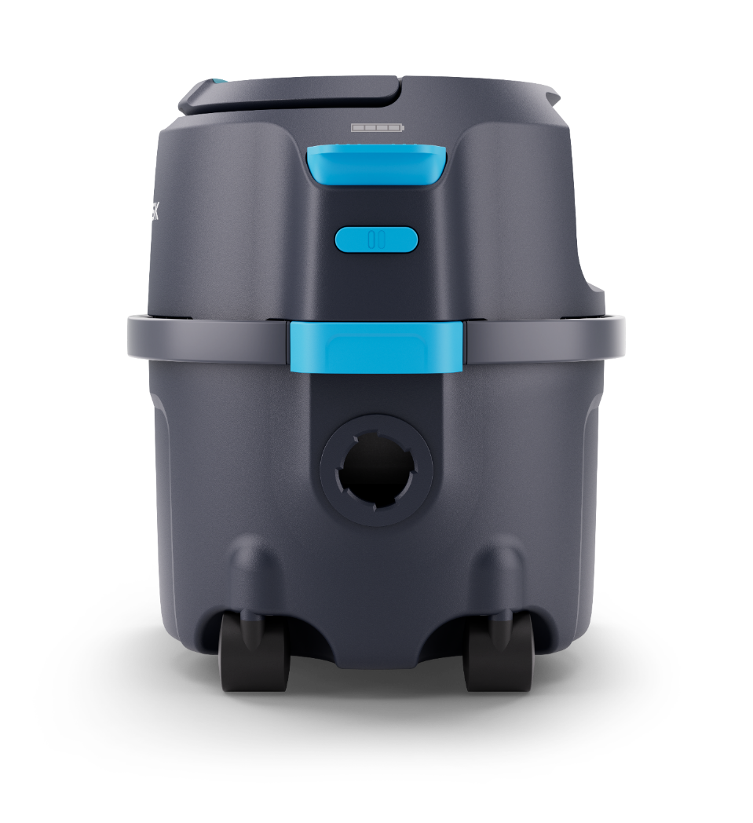
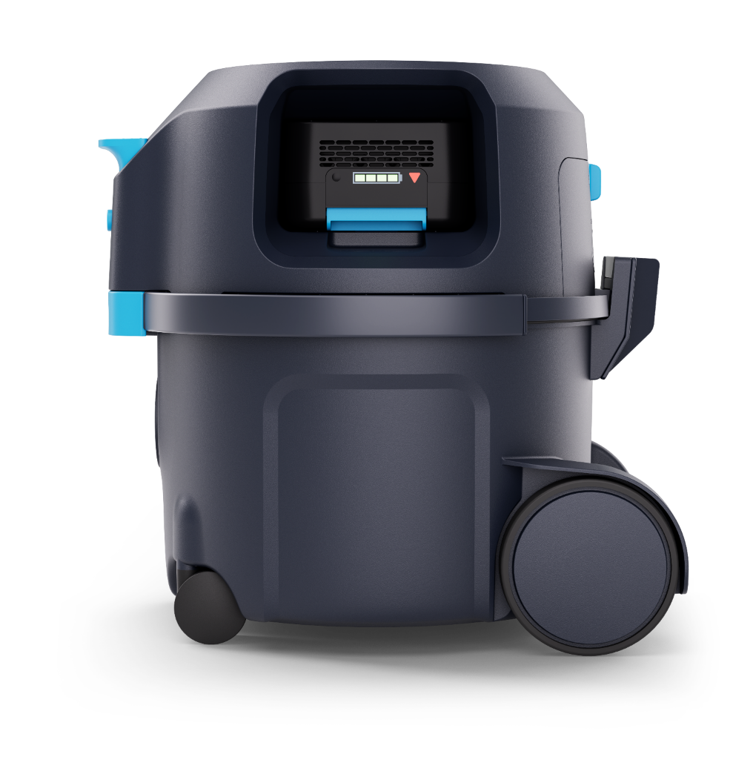
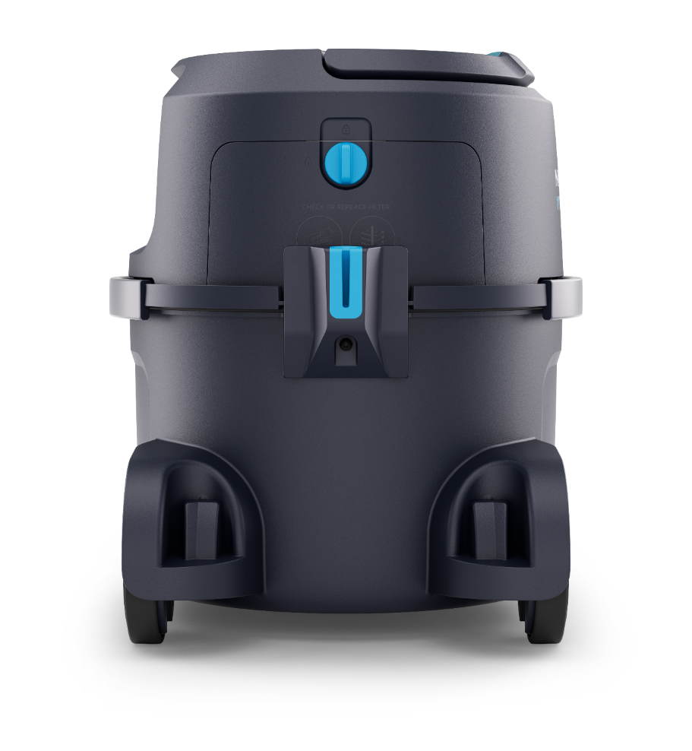
4 | Características do VP500
Detalhes de design selecionados e características | Várias semelhanças com o VP300 e VP400

Slide 19
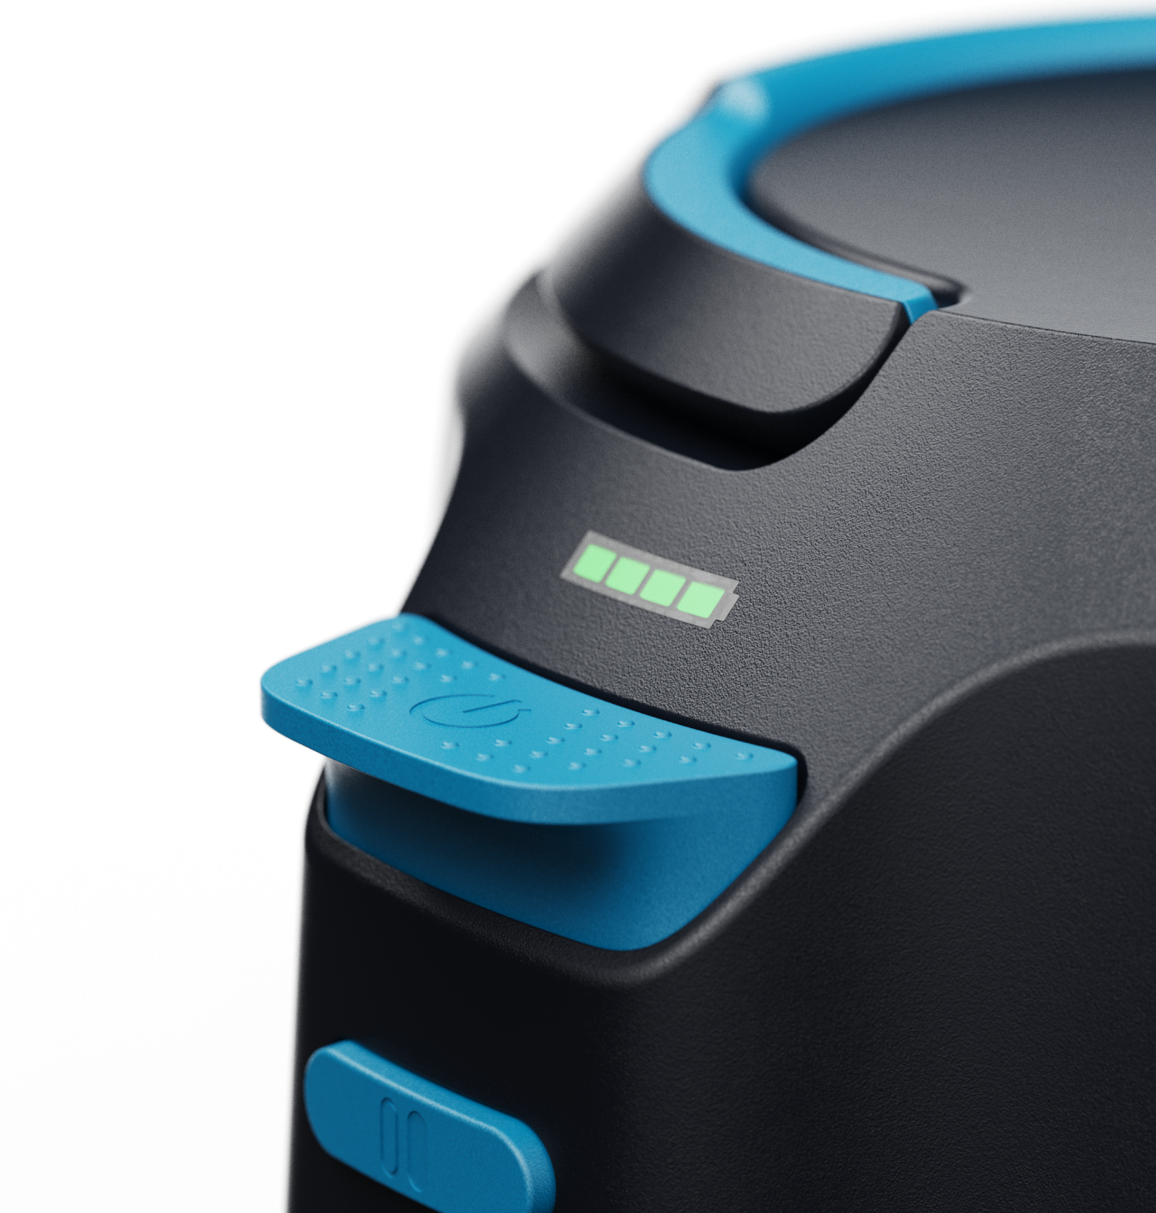
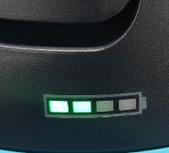
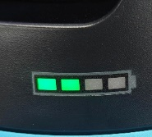
4 | Características do VP500
Detalhes de design | Interface de utilizador melhorada e facilidade de utilização
Interruptor de alimentação grande e durável
Interface de utilizador rápida
Possibilidade de operar com o pé
Redução do esforço/lesões do operador
Nível de capacidade da bateria com LED "em tempo real" na frente da máquina
A verificação rápida pelo operador permite → poupar tempo
Ajuste imediato do plano/turno de limpeza se estiver baixo e for necessário avançar na direção do carregador
Possibilidade de velocidade dupla standard
Adapta-se às necessidades específicas do cliente…:
Rampa de qualidade na mudança de modo de velocidade (e arranque – inicia na última definição)
Baixa velocidade
Prolongar o tempo de funcionamento
(LED verdes claros)
Alta velocidade
Melhorar o desempenho de limpeza
(LED verdes escuros)

Slide 20
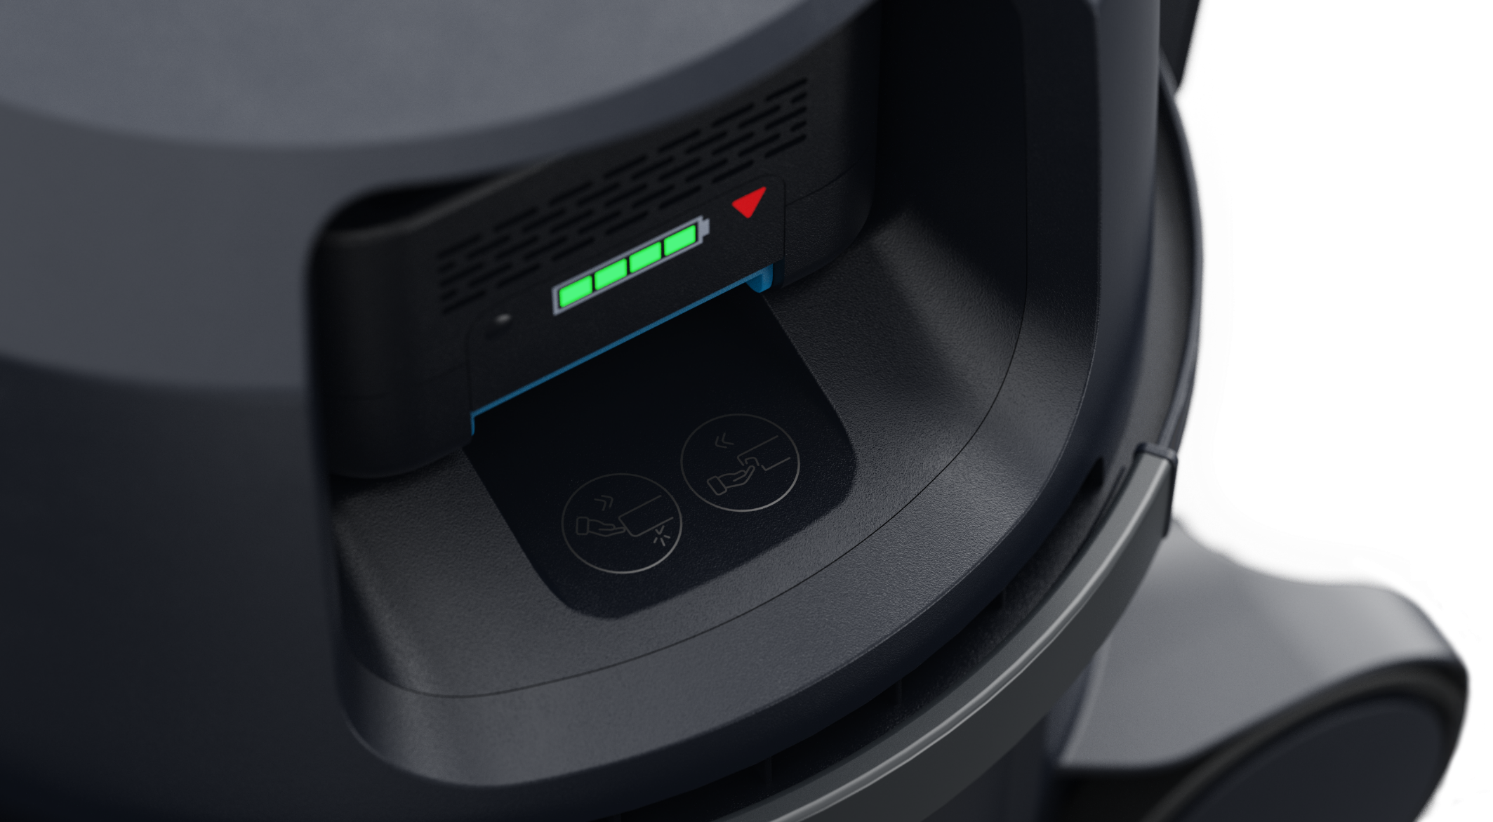
4 | Características do VP500
Área de instalação da bateria | A orientação moldada e a interface de utilizador da bateria destacada a cores garantem uma utilização fácil
Área de instalação da bateria
Ícones de instruções

Slide 21
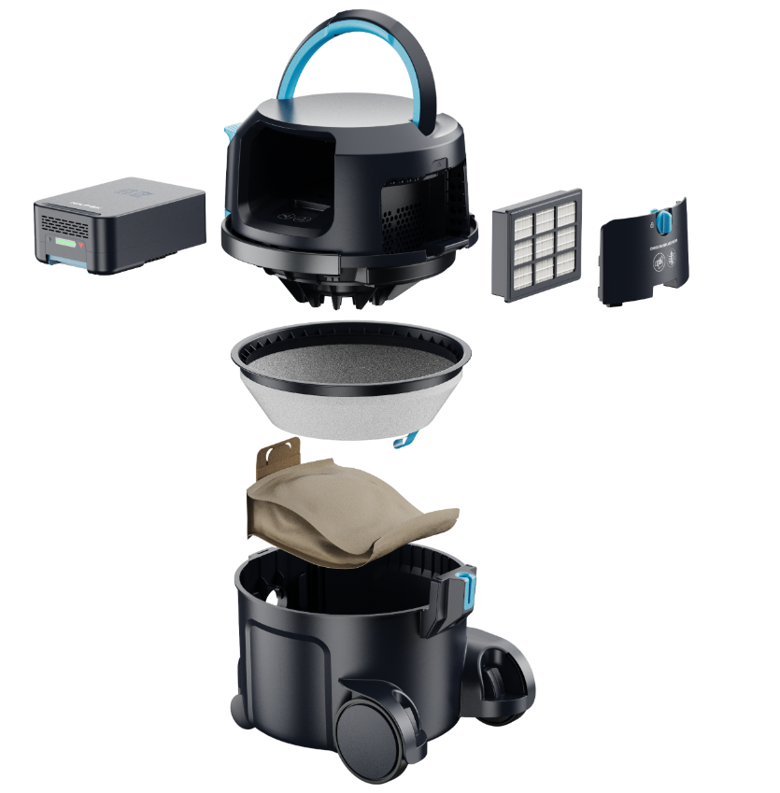
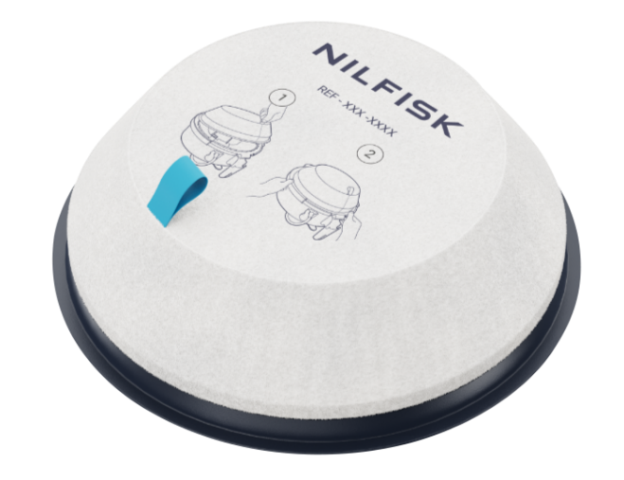
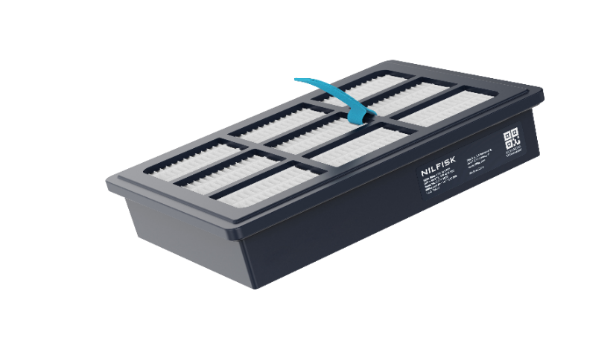
4 | Características do VP500 – Filtragem
Saco, pré-filtro e HEPA | Facilidade de manutenção e utilização melhoradas
Pré-filtro (saco)
Inspeção/substituição rápida e fácil
Interface de utilizador com pontos de contacto destacados a cores
PN e ilustrações/orientação
Melhoria cómoda na tolerância/usabilidade
Protege a máquina
Igual no VP300, VP400 e VP500
Filtro HEPA
Ponto de preensão e destacado a cores, → otimizando a usabilidade e o tempo
SEM necessidade de ferramentas para aceder/trocar
Garantir uma qualidade do ar adequada e saudável
Captura de pequenas partículas de risco para a saúde
HEPA 13 ou HEPA 14*;
Usado para toda a gama de aspiradores de pó compactos comerciais da Nilfisk: VP300, VP400, VP500 e VP700
* A maioria da gama são modelos configurados para HEPA

Slide 22
Agenda
1
Enquadramento e VP
2
Segmento alvo
3
Aspirador a bateria novo
4
Principais pontos de venda
5
Venda de valor – Sem confusão de fios
6
Outros

Slide 23
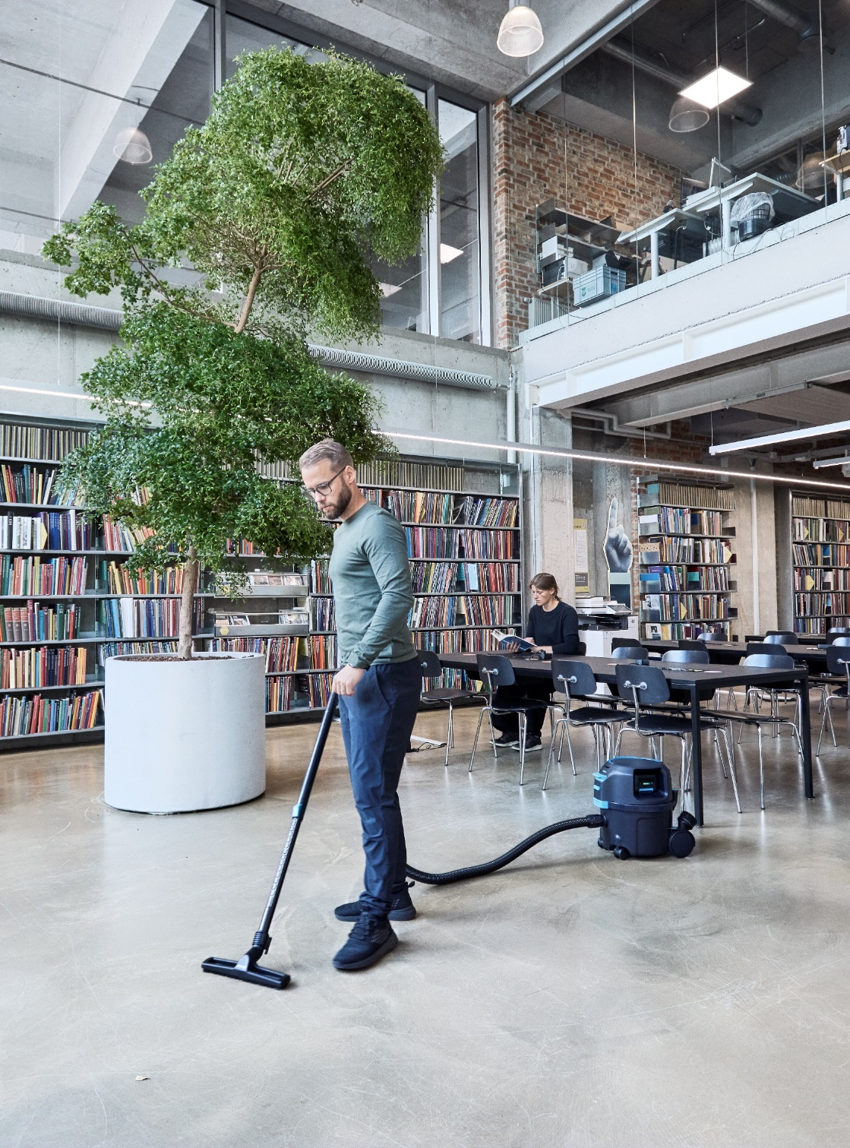
5 | Venda de valor – Sem confusão de fios
Poupança de tempo e sem complicações, em comparação com os concorrentes com fios
Benefícios para o cliente
Evite perder tempo com os fios ou conclua o trabalho mais rapidamente
Sem necessidade de procurar ou mudar tomadas de parede
Possibilidade de troca a quente da bateria, e carregamento rápido, para utilização contínua se tiver 2 baterias à mão
Valor para o cliente
Poupança de tempo para o seu pessoal
Início imediato, basta ligar a → liberdade
Libertar tempo para outras tarefas (mais trabalhos) com maior eficiência/produtividade durante o dia
Quantificação do valor
Aspiração e manutenção da máquina:
60 minutos gastos todos os dias a aspirar
Todas as manhãs, durante o turno ou ao fim do dia de trabalho, dedicar tempo para...
Desenredar para iniciar 3 min
Desenrolar durante o dia 3 min
Enrolar ao fim do dia de trabalho 3 min
Encontrar/substituir tomada a cada 10 min
2 min x 6 vezes 12 min
21 minutos poupados diariamente graças à ausência de fios
Poupança de 21 minutos x 15 €/hora de salário de um operador x 320 dias = 1680 €/ano
* fio amovível em todos os VP400 (maioria VP300)

Slide 24
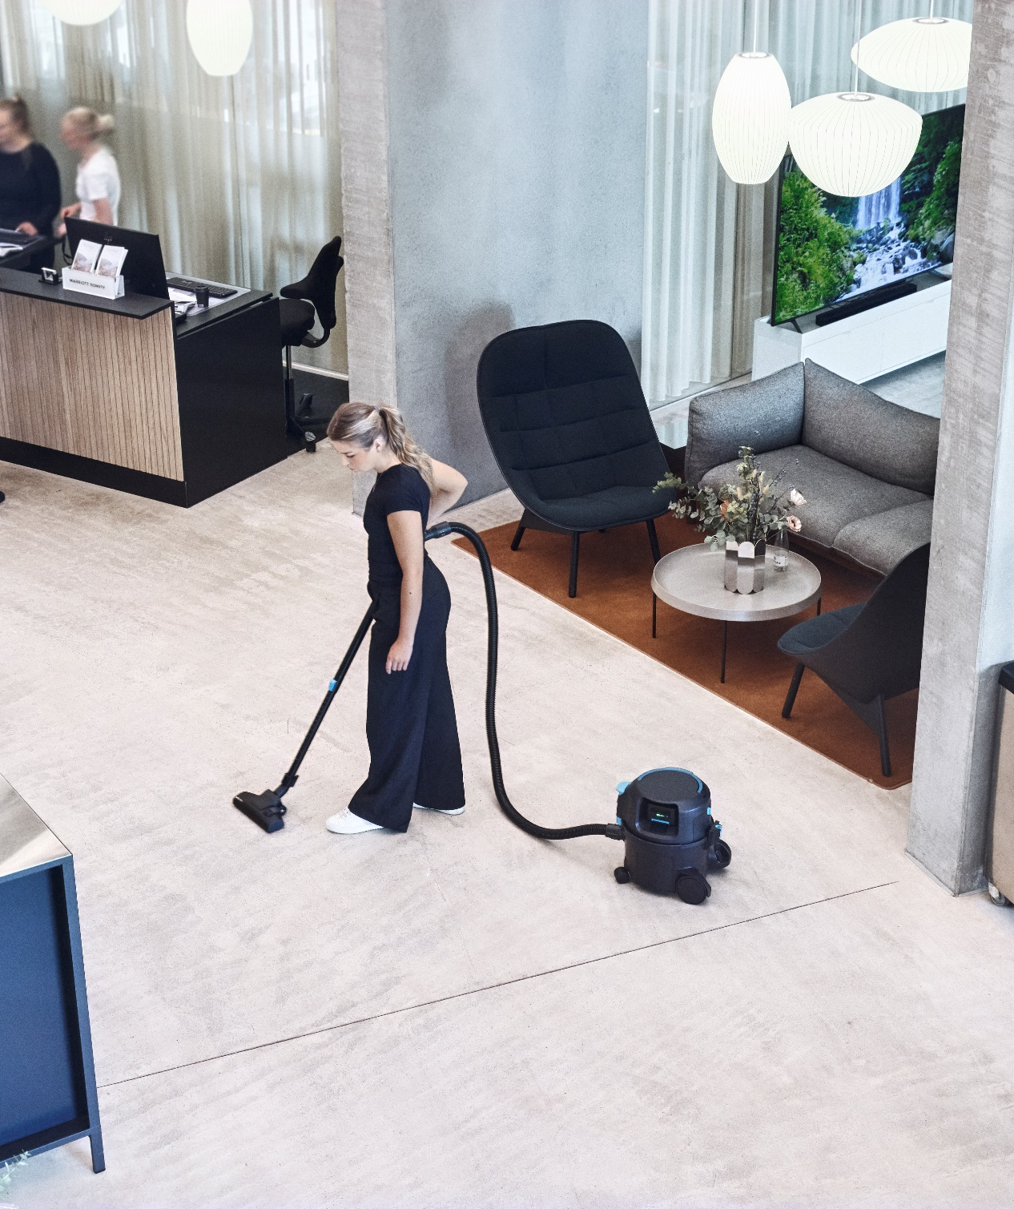
Agenda
1
Enquadramento e VP
2
Segmento alvo
3
Aspirador a bateria novo
4
Principais pontos de venda
5
Venda de valor – Sem confusão de fios
6
Outros

Slide 25
6 | Nova plataforma de bateria
Série NBP | Potência de bateria escalável num formato compacto
Combat 1
Série NBP
NBP60
NBP100
CONFIDENCIAL DA EMPRESA

Slide 26
6 | Nova plataforma de bateria
Especificações técnicas da série NBP vs. antecessor
Especificações | Combat 1 | NBP60 | NBP100
Potência | 36 V Li | 36 V Li | 36 V Li
Capacidade da bateria | 7,8 Ah (280 Wh) | 6,0 Ah (216 Wh) | 10,0 Ah (360 Wh)
Peso (kg) | 2,7 | 1,8 | 1,9
Dimensões CxLxA (mm) | 240x160x70 | 183x130x73 | 183x130x73
Carregador | Carregador rápido | Carregador rápido NBC215 | Carregador rápido NBC215
73 mm/ 2,87 pol.
Mais leve
Design mais compacto e escalável
Melhoria na experiência do utilizador e na interface de utilizador → pega superior e botão de libertação colorido
Posicionamento melhorado → escalabilidade; diferença nos níveis de desempenho/preço
LED de notificação/aviso na bateria (triângulo)
183 mm/ 7,20 pol.
130 mm/
5,11 pol.
Imagens do NBP60 – mesma dimensão física e interface que o NBP100 – Mais detalhes na apresentação específica do NBP

Slide 27
6 | Nova plataforma de bateria
Especificações técnicas do novo carregador; NBC215
Especificações | NBC215 36 V carregador rápido
Plataforma de bateria | Série NBP 36 V
Corrente de carga | Máx. 5 A
Alimentação (V/hz) | 100-240/50-60
Tempo de carregamento (aprox. mín.) NBP60 – 80%/90%/100% | 55/65/80
Tempo de carregamento (aprox. mín.) NBP100 – 80%/90%/100% | 90/100/130
Peso (kg) | 1,2
Dimensões CxLxA (mm) | 211x189x81
81 mm/ 3,18 pol.
211 mm/ 8,30 pol.
189 mm/
7,44 pol.

Slide 28
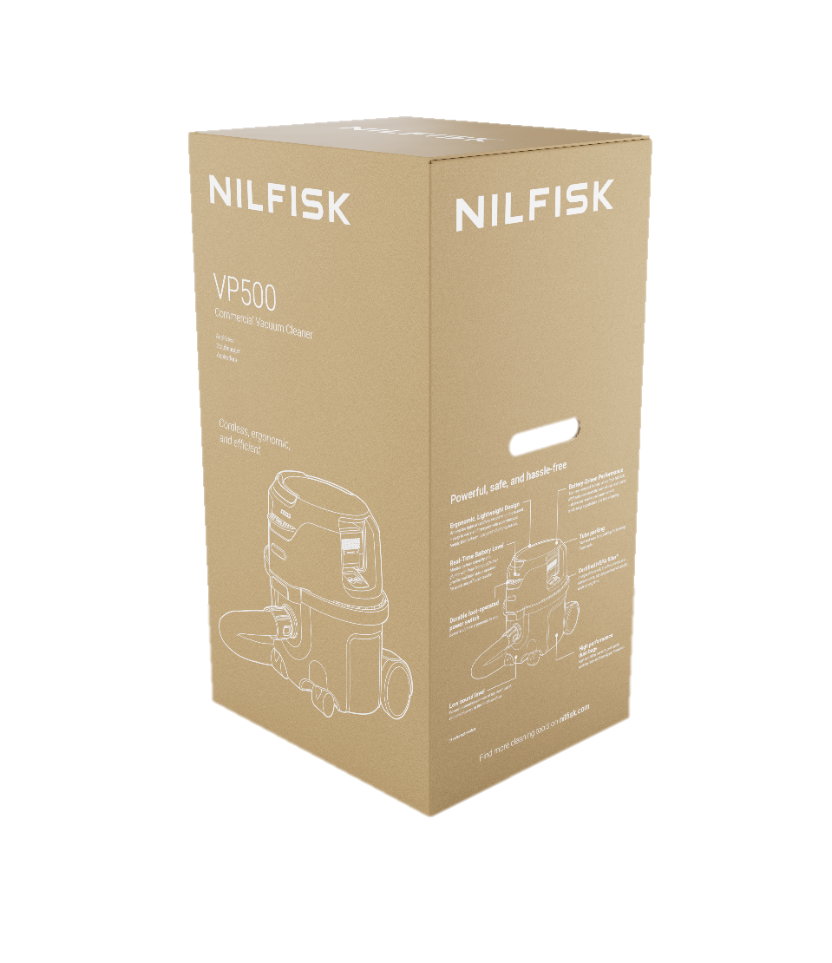
6 | Embalagem
Novo design melhorado da caixa da máquina | Maior presença em showrooms/distribuidores e visualização rápida dos principais pontos de venda
CONFIDENCIAL DA EMPRESA

Slide 29
6 | Kit de apresentação de marketing e caixa de ferramentas da campanha
Kit de apresentação
Nilfisk para clientes finais
Nilfisk para distribuidores
4x publicações nas redes sociais
Banners de Internet
Banner enrolável que mostra o VP400 e o VP500
Folha informativa sobre baterias
Indicações do produto
Apresentação do produto
Imagens de localização
Vídeo de vendas e promoções
Brochura
Ficha informativa
Apresentação externa
Lista de peças recomendadas [R&D]
Manual do utilizador [R&D]
Ficheiro de dados principais [GPM]
Manual de assistência [Service mng]
Apresentação do produto
Imagens de localização
Vídeo de vendas e promoções
Brochura
Ficha informativa
Folha informativa sobre baterias
Apresentação do produto
Lista de peças recomendadas [R&D]
Manual do utilizador [R&D]
Ficheiro de dados principais [GPM]
Manual de assistência
4x publicações nas redes sociais
2x e-mails
1x LP para a gama completa de aspiradores de pó compactos, incluindo o formulário SSE
1x mosaico para página inicial Umbraco
Assinatura de e-mail
3x e-mails para distribuidores
Ferramentas de pré-venda (prontas antes do lançamento das vendas)
Pacote para distribuidores

Slide 30
Nilfisk para distribuidores
Pacote para distribuidores

